Slide 1
Via Crucis
Venerdì 26 marzo 2021 - online

Slide 2
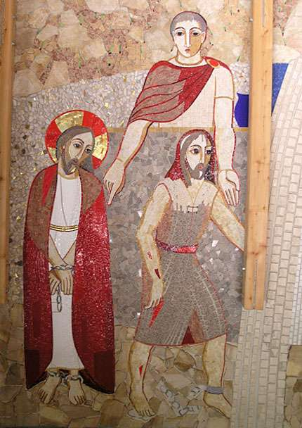
Prima tappa: Gesù è condannato a morte
Dal Vangelo secondo Giovanni
Pilato fece prendere Gesù e lo fece flagellare. E i soldati, intrecciata una corona di spine, gliela posero sul capo e gli misero addosso un mantello di porpora. Poi gli si avvicinavano e dicevano: “Salve, re dei Giudei!”. E gli davano schiaffi. Pilato uscì fuori di nuovo e disse loro: “Ecco, io ve lo conduco fuori, perché sappiate che non trovo in lui colpa alcuna”. Allora Gesù uscì, portando la corona di spine e il mantello di porpora. E Pilato disse loro: “Ecco l’uomo!”.

Slide 3
Fin dal primo incontro del Papa al palazzo presidenziale di Baghdad è stata ricordata quella sorta di condanna a morte che negli ultimi decenni ha visto la popolazione irachena patire i disastri delle guerre, il flagello del terrorismo e conflitti settari spesso basati su un fondamentalismo che non può accettare la pacifica coesistenza di vari gruppi etnici e religiosi, di idee e culture diverse.
“Tutto ciò ha portato morte, distruzione, macerie tuttora visibili, e non solo a livello materiale: i danni sono ancora più profondi se si pensa alle ferite dei cuori di tante persone e comunità, che avranno bisogno di anni e anni per guarire. E qui, tra i tanti che hanno sofferto, non posso non ricordare gli yazidi, vittime innocenti di insensata e disumana barbarie, perseguitati e uccisi a motivo della loro appartenenza religiosa, e la cui stessa identità e sopravvivenza è stata messa a rischio. Pertanto, solo se riusciamo a guardarci tra noi, con le nostre differenze, come membri della stessa famiglia umana, possiamo avviare un effettivo processo di ricostruzione e lasciare alle future generazioni un mondo migliore, più giusto e più umano”.
(Con le autorità e la società civile a Baghdad, 5 marzo)

Slide 4
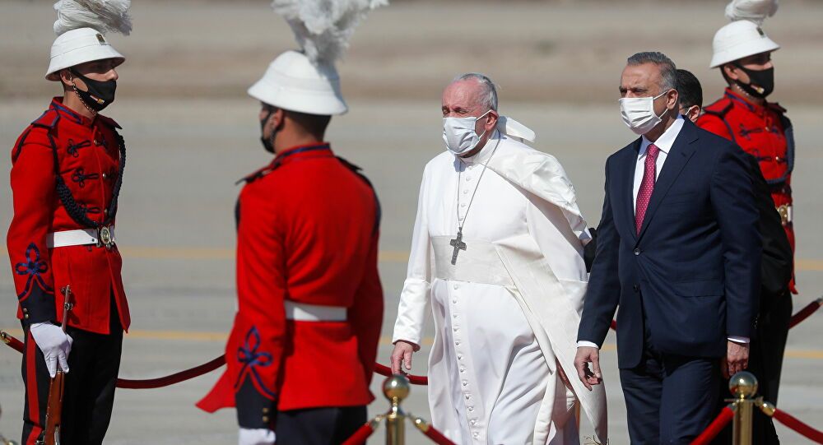

Slide 5
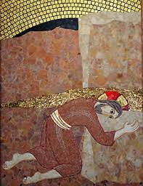
Seconda tappa: Gesù è caricato della croce
Dal Vangelo secondo Matteo
Allora i soldati del governatore condussero Gesù nel pretorio e gli radunarono attorno tutta la truppa. Lo spogliarono, gli fecero indossare un mantello scarlatto, intrecciarono una corona di spine, gliela posero sul capo e gli misero una canna nella mano destra. Poi, inginocchiandosi davanti a lui, lo deridevano: “Salve, re dei Giudei!”. Sputandogli addosso, gli tolsero di mano la canna e lo percuotevano sul capo. Dopo averlo deriso, lo spogliarono del mantello e gli rimisero le sue vesti, poi lo condussero via per crocifiggerlo.

Slide 6
La cattedrale di Nostra Signora della Salvezza a Baghdad il 31 ottobre 2010 fu attaccata dall’Isis durante la celebrazione della Messa. Furono uccise 48 persone, tra loro anche due sacerdoti, e restarono feriti 70 fedeli.
“Siamo riuniti in questa cattedrale, benedetti dal sangue dei nostri fratelli e sorelle che qui hanno pagato il prezzo estremo della loro fedeltà al Signore e alla sua Chiesa. Possa il ricordo del loro sacrificio ispirarci a rinnovare la nostra fiducia nella forza della Croce e del suo messaggio salvifico di perdono, riconciliazione e rinascita. Il cristiano infatti è chiamato a testimoniare l’amore di Cristo ovunque e in ogni tempo. Questo è il Vangelo da proclamare e incarnare anche in questo amato Paese”.
(nella Cattedrale Nostra Signora della Salvezza a Baghdad, 5 marzo)

Slide 7
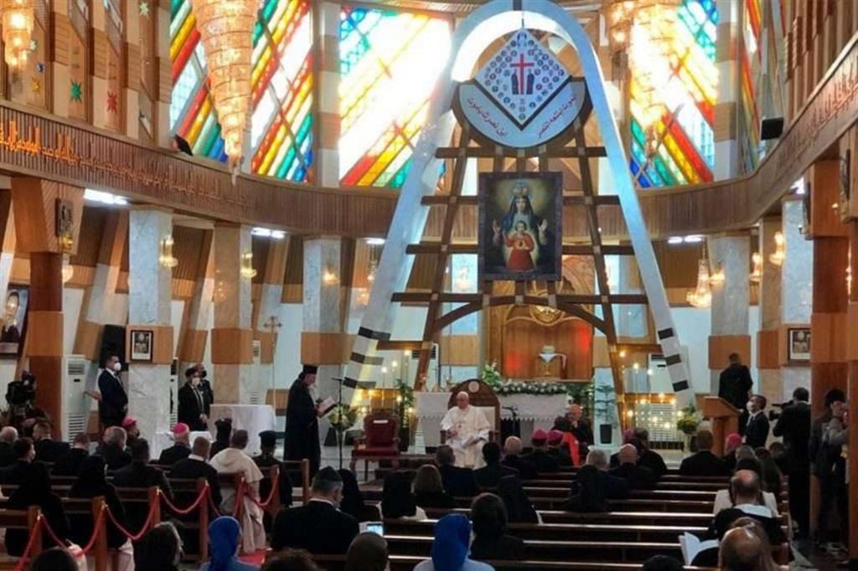

Slide 8
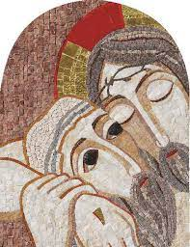
Terza tappa: Gesù è aiutato dal Cireneo
Dal Vangelo secondo Luca
Mentre lo conducevano via, fermarono un certo Simone di Cirene, che tornava dai campi, e gli misero addosso la croce, da portare dietro a Gesù.

Slide 9
Sono stati tanti gli episodi di sacrificio e di dedizione nel calvario del popolo iracheno. Attraverso la voce di Rafah nella piana di Ur il Papa ha ascoltato in particolare l’esempio di Najy, dei sabeani mandeani (una comunità di minoranza), che ha perso la vita nel tentativo di salvare la famiglia del suo vicino musulmano.
“Quanta gente qui, nel silenzio e nel disinteresse del mondo, ha avviato cammini di fraternità! Rafah ci ha raccontato pure le indicibili sofferenze della guerra, che ha costretto molti ad abbandonare casa e patria in cerca di un futuro per i loro figli. Grazie, Rafah, per aver condiviso con noi la ferma volontà di restare qui, nella terra dei tuoi padri. Quanti non ci sono riusciti e hanno dovuto fuggire, trovino un’accoglienza benevola, degna di persone vulnerabili e ferite.
Mi ha colpito la testimonianza di Dawood e Hasan, un cristiano e un musulmano che, senza farsi scoraggiare dalle differenze, hanno studiato e lavorato insieme. Insieme hanno costruito il futuro e si sono scoperti fratelli. Anche noi, per andare avanti, abbiamo bisogno di fare insieme qualcosa di buono e di concreto. Questa è la via, soprattutto per i giovani, che non possono vedere i loro sogni stroncati dai conflitti del passato! È urgente educarli alla fraternità, educarli a guardare le stelle. È una vera e propria emergenza; sarà il vaccino più efficace per un domani di pace”.
(incontro nella Piana di Ur, 6 marzo)

Slide 11
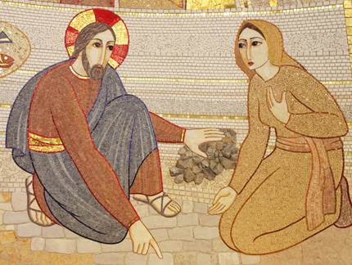
Quarta tappa: Gesù incontra le donne di Gerusalemme
Dal Vangelo secondo Luca
Ma Gesù, voltatosi verso di loro, disse: «Figlie di Gerusalemme, non piangete per me, ma piangete per voi stesse e per i vostri figli.»

Slide 12
Mentre arrivava con l’elicottero a Qaraqosh, Francesco ha visto la statua della Vergine Maria sulla chiesa dell’Immacolata Concezione e ha affidato a lei la rinascita di questa città.
“La Madonna non solo ci protegge dall’alto, ma con tenerezza materna scende verso di noi. La sua effigie qui è stata persino ferita e calpestata, ma il volto della Madre di Dio continua a guardarci con tenerezza. Perché così fanno le madri: consolano, confortano, danno vita.
E vorrei dire grazie di cuore a tutte le madri e a tutte le donne di questo Paese, donne coraggiose che continuano a donare vita nonostante i soprusi e le ferite. Che le donne siano rispettate e tutelate! Che vengano loro date attenzione e opportunità! E ora preghiamo insieme la nostra Madre, invocando la sua intercessione per le vostre necessità e i vostri progetti”.
(alla comunità di Qaraqosh, 7 marzo)

Slide 14
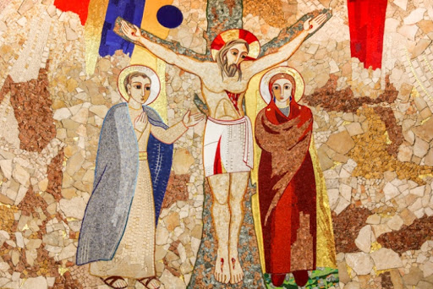
Quinta tappa: Gesù muore in croce
Dal Vangelo secondo Luca
Era circa l’ora sesta, e si fecero tenebre su tutto il paese fino all’ora nona; il sole si oscurò. La cortina del tempio si squarciò nel mezzo. Gesù, gridando a gran voce, disse: «Padre, nelle tue mani rimetto lo spirito mio». Detto questo, spirò.

Slide 15
A Mosul, dove l’Isis aveva la sua roccaforte e dove il Papa ha liberato al cielo una colomba nella piazza delle Quattro Chiese sbrecciate dai bombardamenti, Francesco ha constatato ed ha additato al mondo le tragiche conseguenze della guerra e delle ostilità.
“Com’è crudele che questo Paese, culla di civiltà, sia stato colpito da una tempesta così disumana, con antichi luoghi di culto distrutti e migliaia e migliaia di persone – musulmani, cristiani, gli yazidi, che sono stati annientati crudelmente dal terrorismo, e altri – sfollati con la forza o uccisi!
Oggi, malgrado tutto, riaffermiamo la nostra convinzione che la fraternità è più forte del fratricidio, che la speranza è più forte della morte, che la pace è più forte della guerra. Questa convinzione parla con voce più eloquente di quella dell’odio e della violenza; e mai potrà essere soffocata nel sangue versato da coloro che pervertono il nome di Dio percorrendo strade di distruzione”.
(nella piazza di Mosul, 7 marzo)

Slide 16
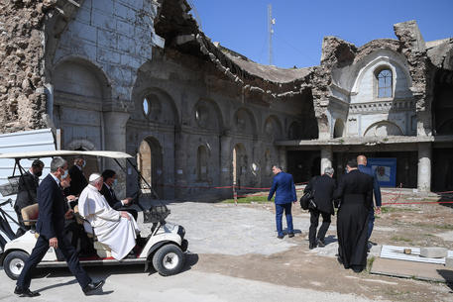

Slide 17
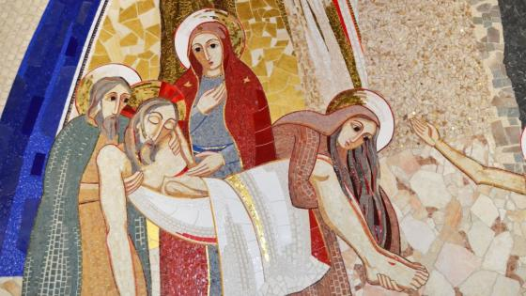
Sesta tappa: Gesù è deposto dalla croce
Dal Vangelo secondo Giovanni
Dopo questi fatti Giuseppe di Arimatea, che era discepolo di Gesù, ma di nascosto, per timore dei Giudei, chiese a Pilato di prendere il corpo di Gesù. Pilato lo concesse. Allora egli andò e prese il corpo di Gesù.

Slide 18
Fra i motivi più ricorrenti della visita la ricchezza delle diverse Chiese presenti in Iraq, ognuna con il suo secolare patrimonio storico, liturgico e spirituale, che il Papa ha paragonato a “tanti singoli fili colorati che, intrecciati insieme, compongono un unico, bellissimo tappeto, che non solo attesta la nostra fraternità, ma rimanda anche alla sua fonte”.
“Perché Dio stesso è l’artista che ha ideato questo tappeto, che lo tesse con pazienza e lo rammenda con cura, volendoci sempre tra noi ben intrecciati, come suoi figli e figlie. Sia sempre nel nostro cuore l’esortazione di Sant’Ignazio di Antiochia: «Nulla esista tra voi che possa dividervi, […] ma vi sia un’unica preghiera, un unico spirito, un’unica speranza, nell’amore e nella gioia».
Com’è importante questa testimonianza di unione fraterna in un mondo spesso frammentato e lacerato dalle divisioni! Ogni sforzo compiuto per costruire ponti tra comunità e istituzioni ecclesiali, parrocchiali e diocesane servirà come gesto profetico della Chiesa in Iraq e come risposta feconda alla preghiera di Gesù affinché tutti siano uno. (…)
A volte possono sorgere incomprensioni e possiamo sperimentare delle tensioni: sono i nodi che ostacolano la tessitura della fraternità. Sono nodi che portiamo dentro di noi; del resto, siamo tutti peccatori. Tuttavia, questi nodi possono essere sciolti dalla Grazia, da un amore più grande; possono essere allentati dal perdono e dal dialogo fraterno, portando pazientemente i pesi gli uni degli altri e rafforzandosi a vicenda nei momenti di prova e di difficoltà”.

Slide 19
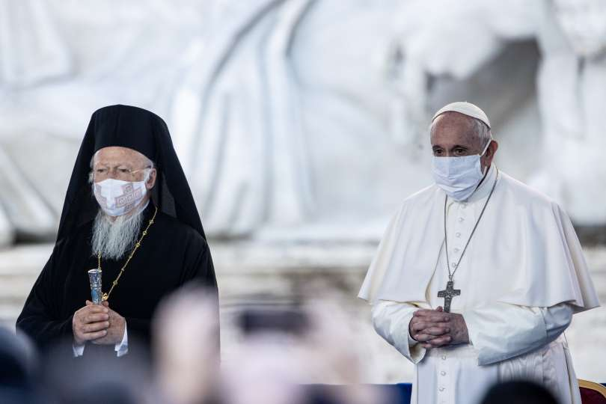
Il padre Abramo, egli che seppe sperare contro ogni speranza (cfr Rm 4,18) ci incoraggia.
Nella storia abbiamo spesso inseguito mete troppo terrene e abbiamo camminato ognuno per conto proprio, ma con l’aiuto di Dio possiamo cambiare in meglio.
Sta a noi, umanità di oggi, e soprattutto a noi, credenti di ogni religione, convertire gli strumenti di odio in strumenti di pace.
Sta a noi esortare con forza i responsabili delle nazioni perché la crescente proliferazione delle armi ceda il passo alla distribuzione di cibo per tutti.

Slide 20
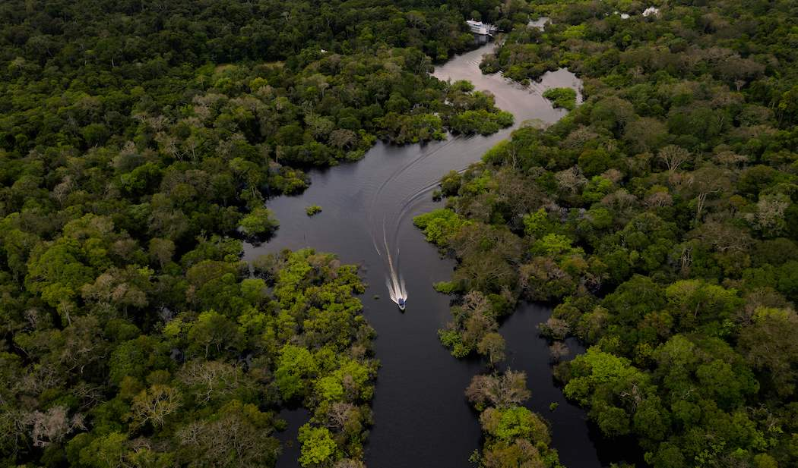
Sta a noi mettere a tacere le accuse reciproche per dare voce al grido degli oppressi e degli scartati sul pianeta: troppi sono privi di pane, medicine, istruzione, diritti e dignità!
Sta a noi mettere in luce le losche manovre che ruotano attorno ai soldi e chiedere con forza che il denaro non finisca sempre e solo ad alimentare l’agio sfrenato di pochi.
Sta a noi custodire la casa comune dai nostri intenti predatori.

Slide 21
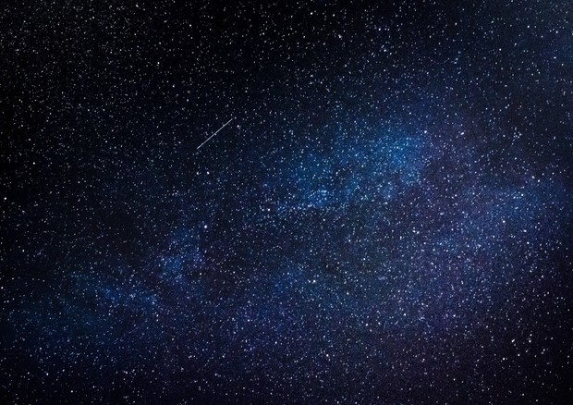
Sta a noi ricordare al mondo che la vita umana vale per quello che è e non per quello che ha, e che le vite di nascituri, anziani, migranti, uomini e donne di ogni colore e nazionalità sono sacre sempre e contano come quelle di tutti!
Sta a noi avere il coraggio di alzare gli occhi e guardare le stelle, le stelle che vide il nostro padre Abramo, le stelle della promessa”.

